Slide 1
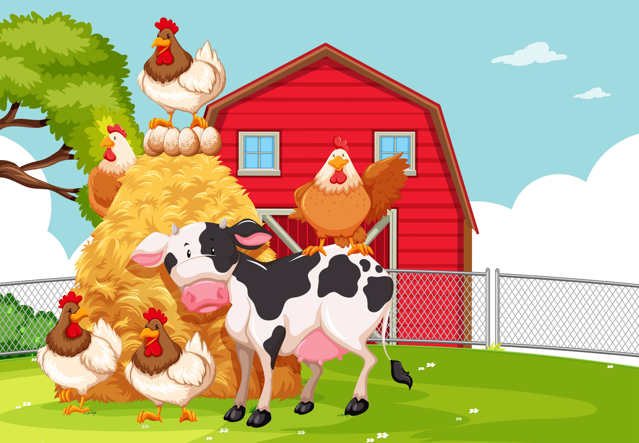
20è ANIVERSARI
2004 - 2024

Slide 2
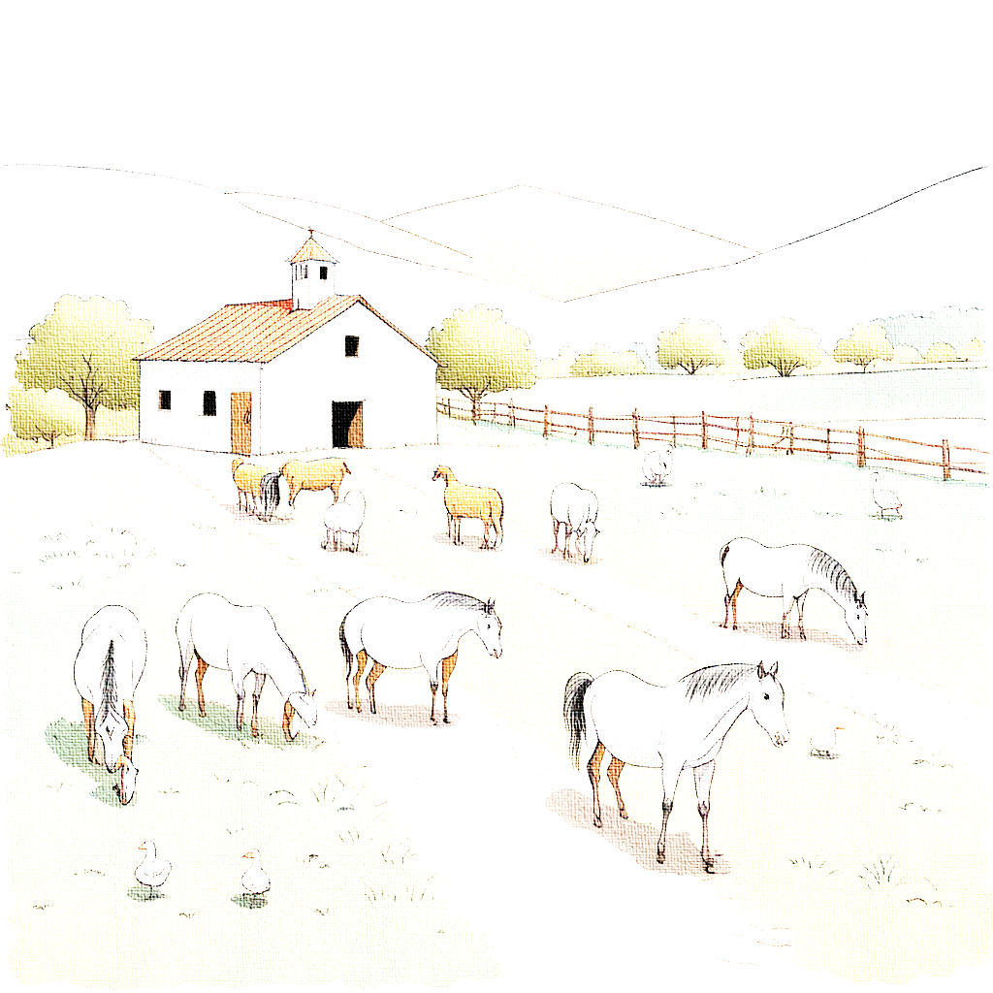
Us presentem
sigues el/la protagonista
del nostre conte
passeu, passeu …

Slide 3
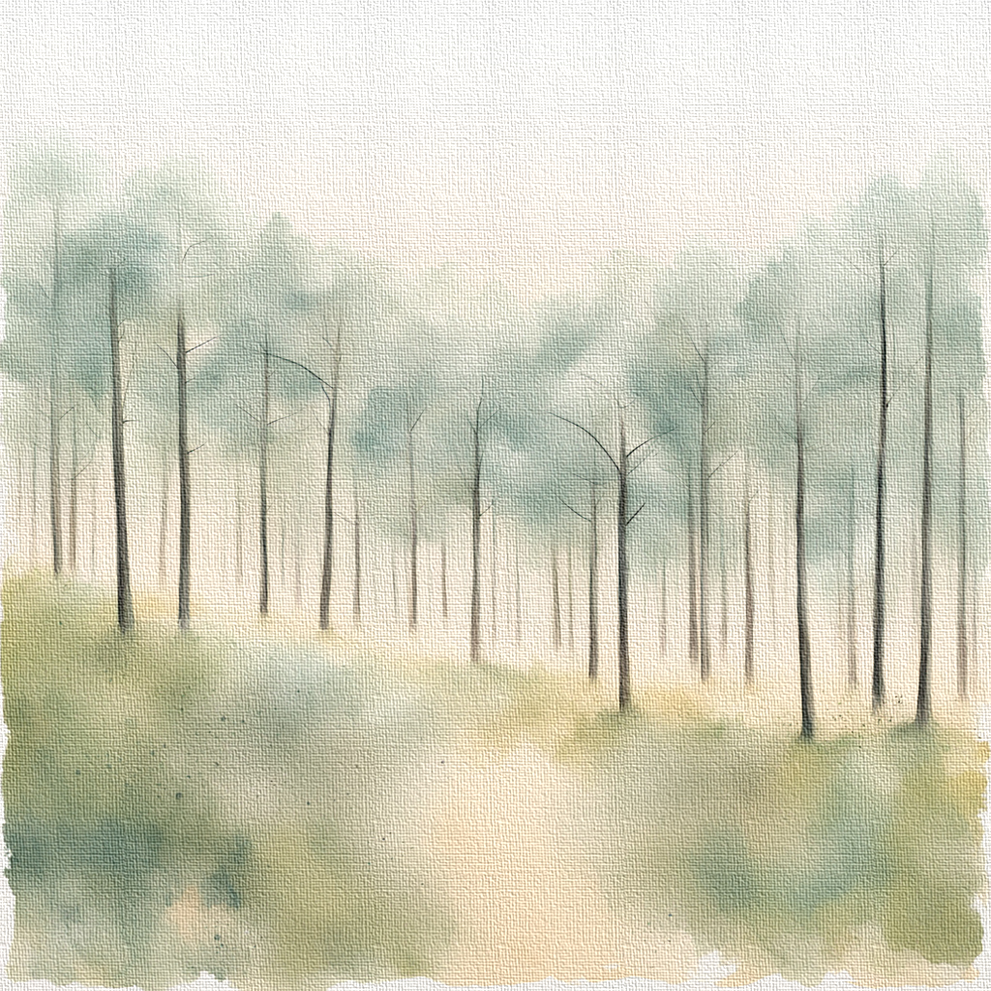
Introducció
Els temps han canviat, La Caputxeta vermella i la Blancaneu, no sols són conegudes per ser dolces nenes que portaven menjar a l'àvia i esperaven el petó del príncep per poder despertar.
Les voleu conèixer?
Són nenes lluitadores, indispensables a la Granja.

Slide 4
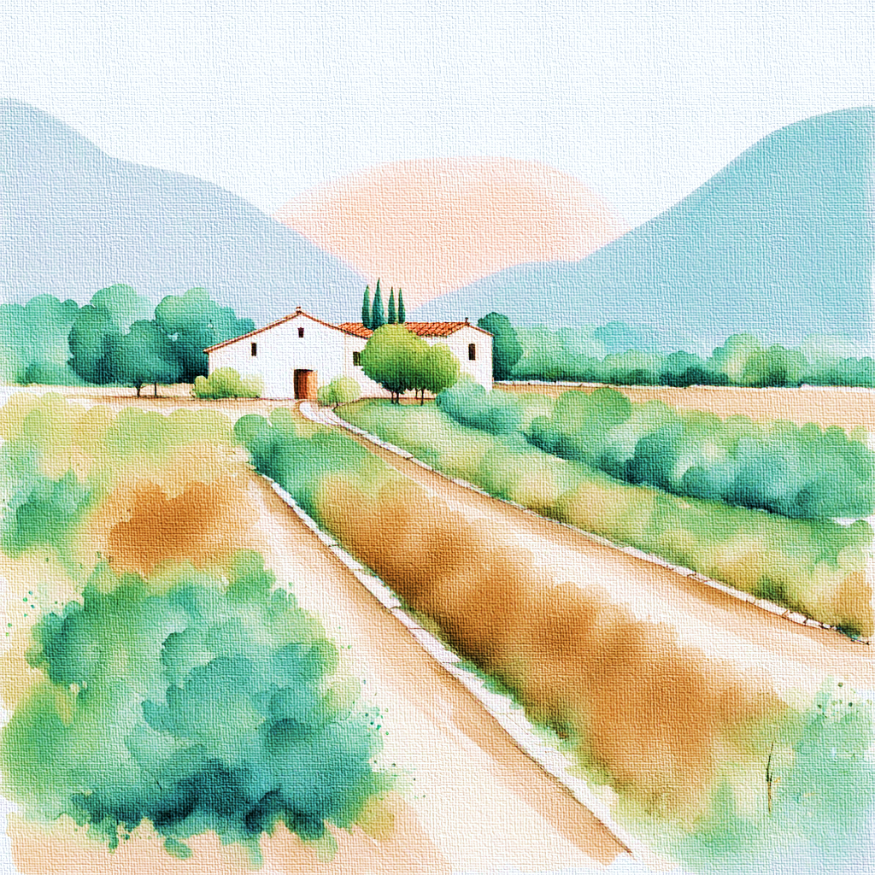
Us convidem a formar part del nostre conte. On Blancaneus i la caputxeta, junt amb els vostres infants o grups escolars seran els/les protagonistes.
Sols cal on veieu la cara somrient i afegiu la fotografia dels vostres petits grangers.
Trobareu un bonic recorregut per la granja amb múltiples aventures que us faran gaudir.
Endavant!!
EMPODERA’T
Adorable
Bonic/a
Constant
Curiós/a
Capaç
Decidit/da
Especial
Fantàstic/a
Extraordinari/a
Humil
Genial
Important
Aquest/a soc jo
U: únic/a
*Toqueu la cara sonrient amb el botó dret del ratolí i digueu “canviar imatge”, escolliu la vostra imatge i s’adaptarà a l’espai establert.

Slide 5
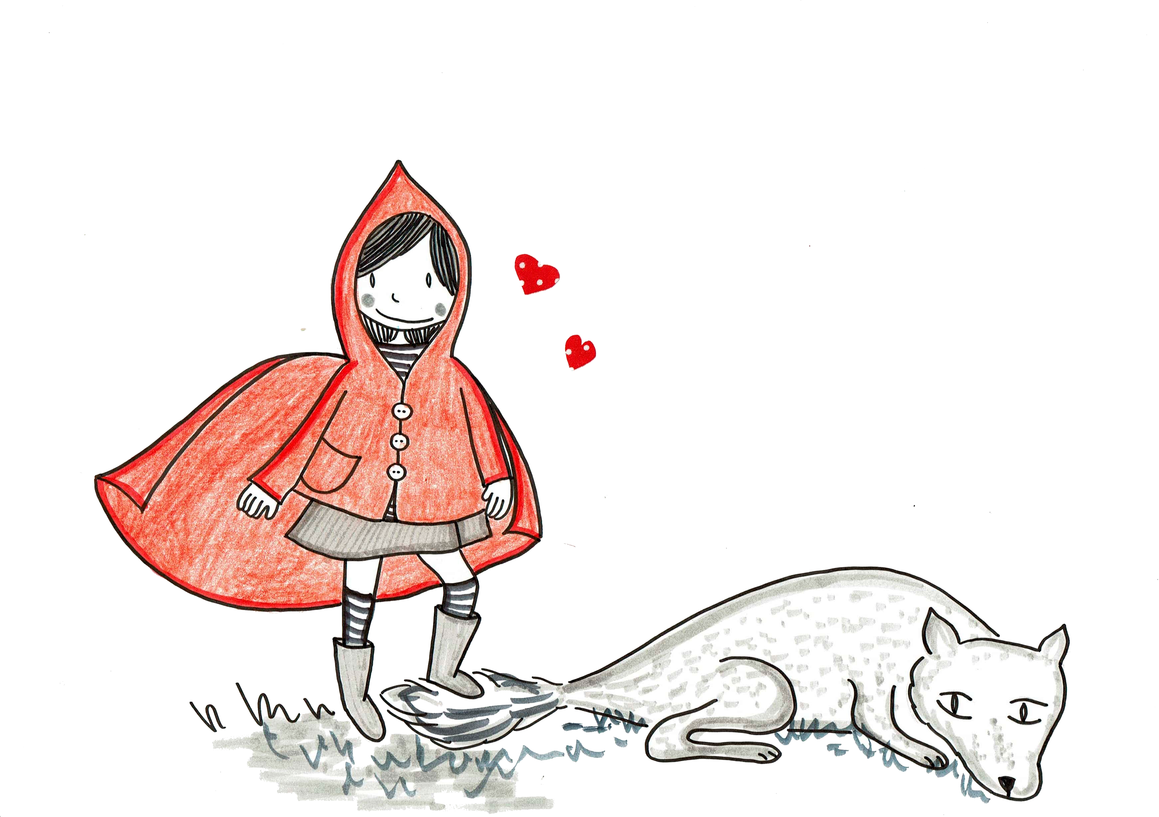
A- Alegre
E- Enèrgica
I- Imaginativa
O- Observadora
Guardiana de la Granja, manté al marge al llop de les 7 cabretes i lluny de la casa de l’avia.
Vigilant de la gallina dels ous d’or, d’en Tabalet.
En aquests nous temps ha incorporat no donar pas als porcs senglars i a les guineus.

Slide 6
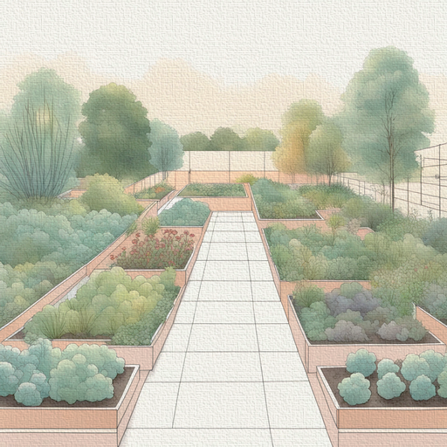
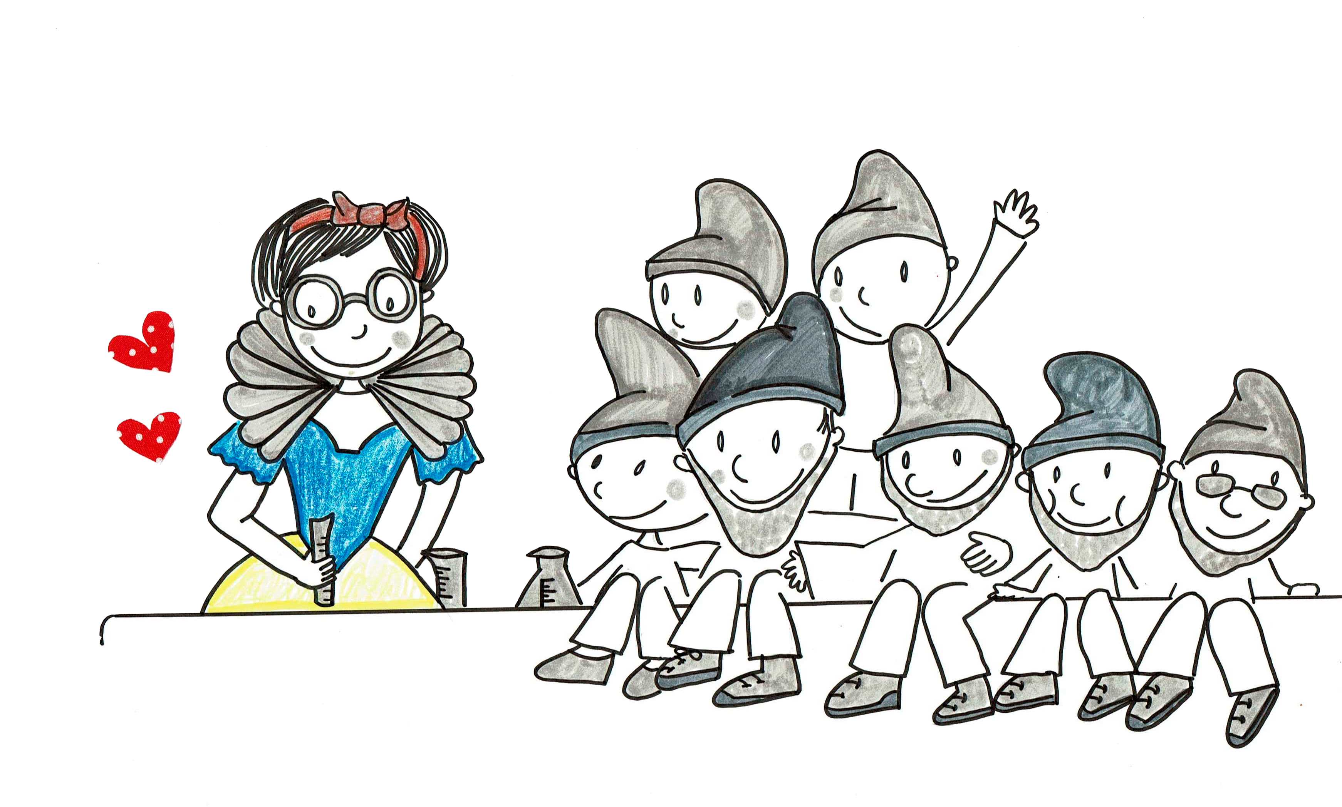
A- Amable
E- Educada
I- Intel·ligent
O- Observadora
Cura i manteniment de la granja. Els estudis de química i veterinària li han permès atendre tots els animals que ho precisin. Especialitzada a descartar aliments no naturals o intoxicants, en especial les pomes. Lidera un magnífic equip de 7 ajudants.

Slide 7
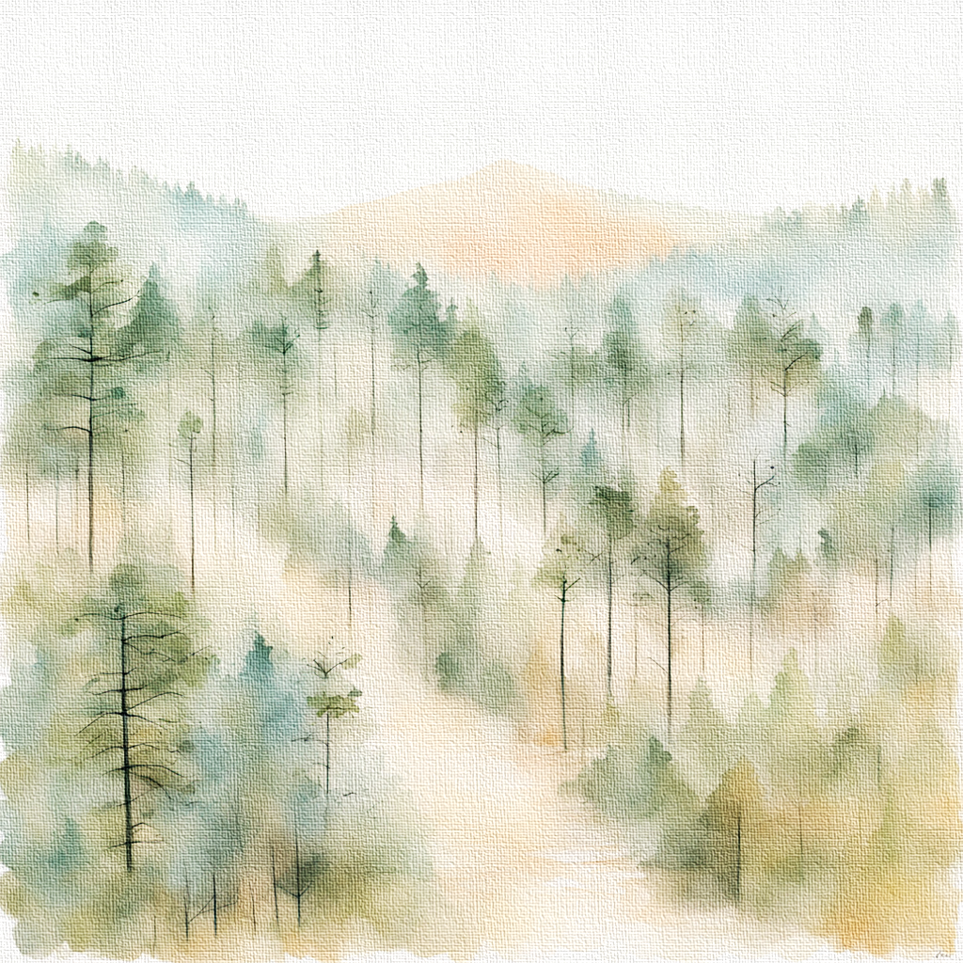
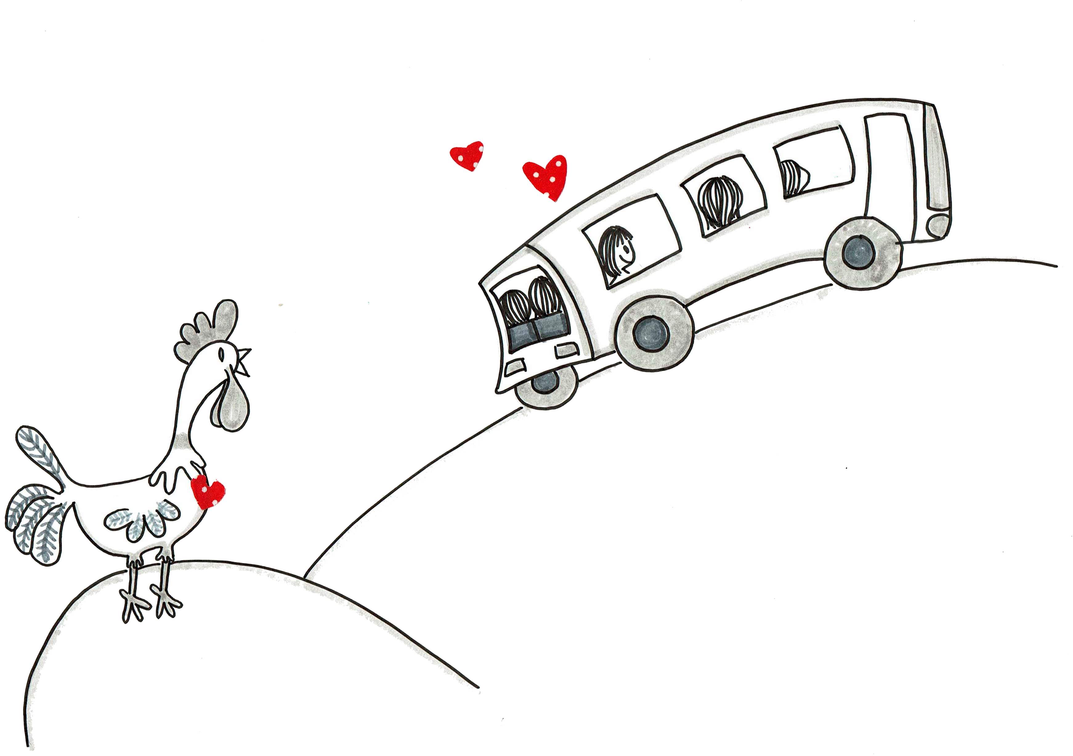
Un bonic dia assolellat, tot semblava perfecte. Els infants havien gaudit, les professores contentes, les famílies recollint el pícnic . . .
Era l'hora de marxar i el senyor conductor feia pujar a les criatures a l'autocar per tornar a l'escola.
Tan aviat com, famílies i escoles van marxar el Gall com si es tractés d'una alarma va repetir tres vegades
Quiquiriquic-Quiquiriquic-Quiquiriquic
Tots sabien el seu significat:
ALARMA GENERAL

Slide 8
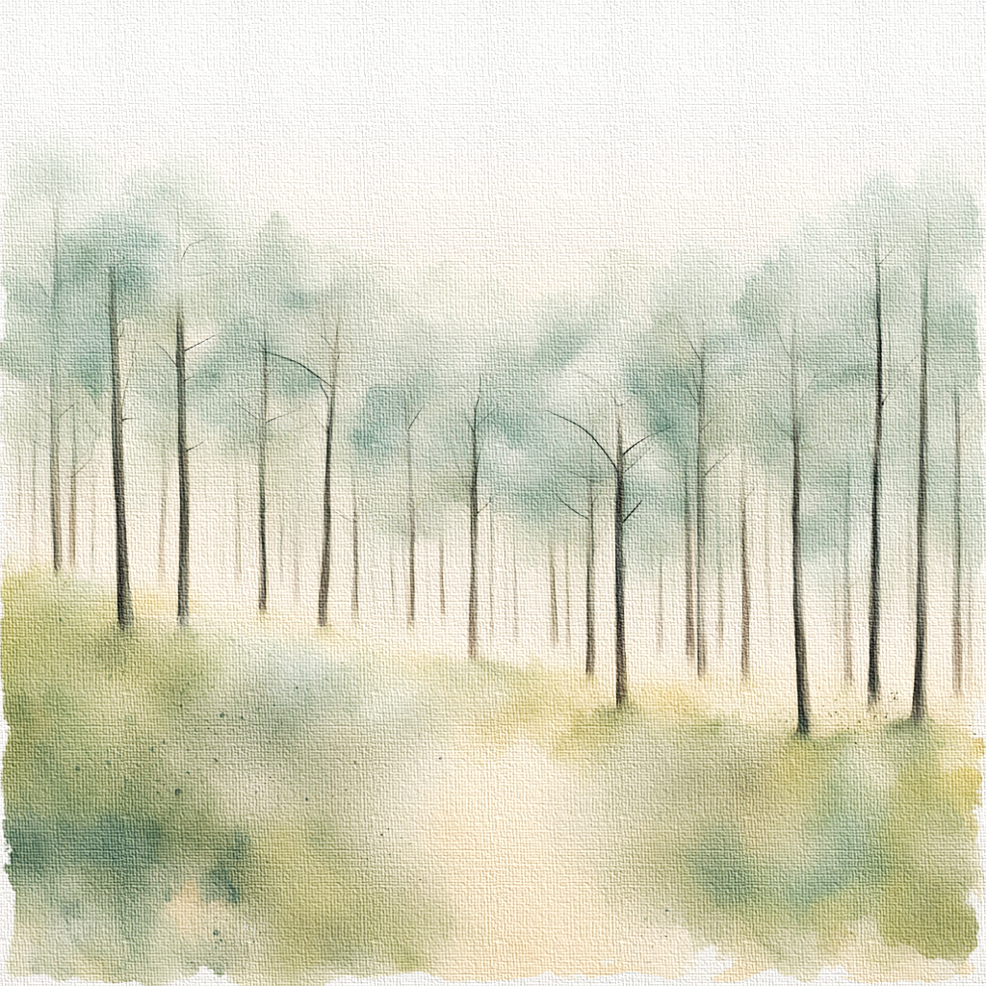
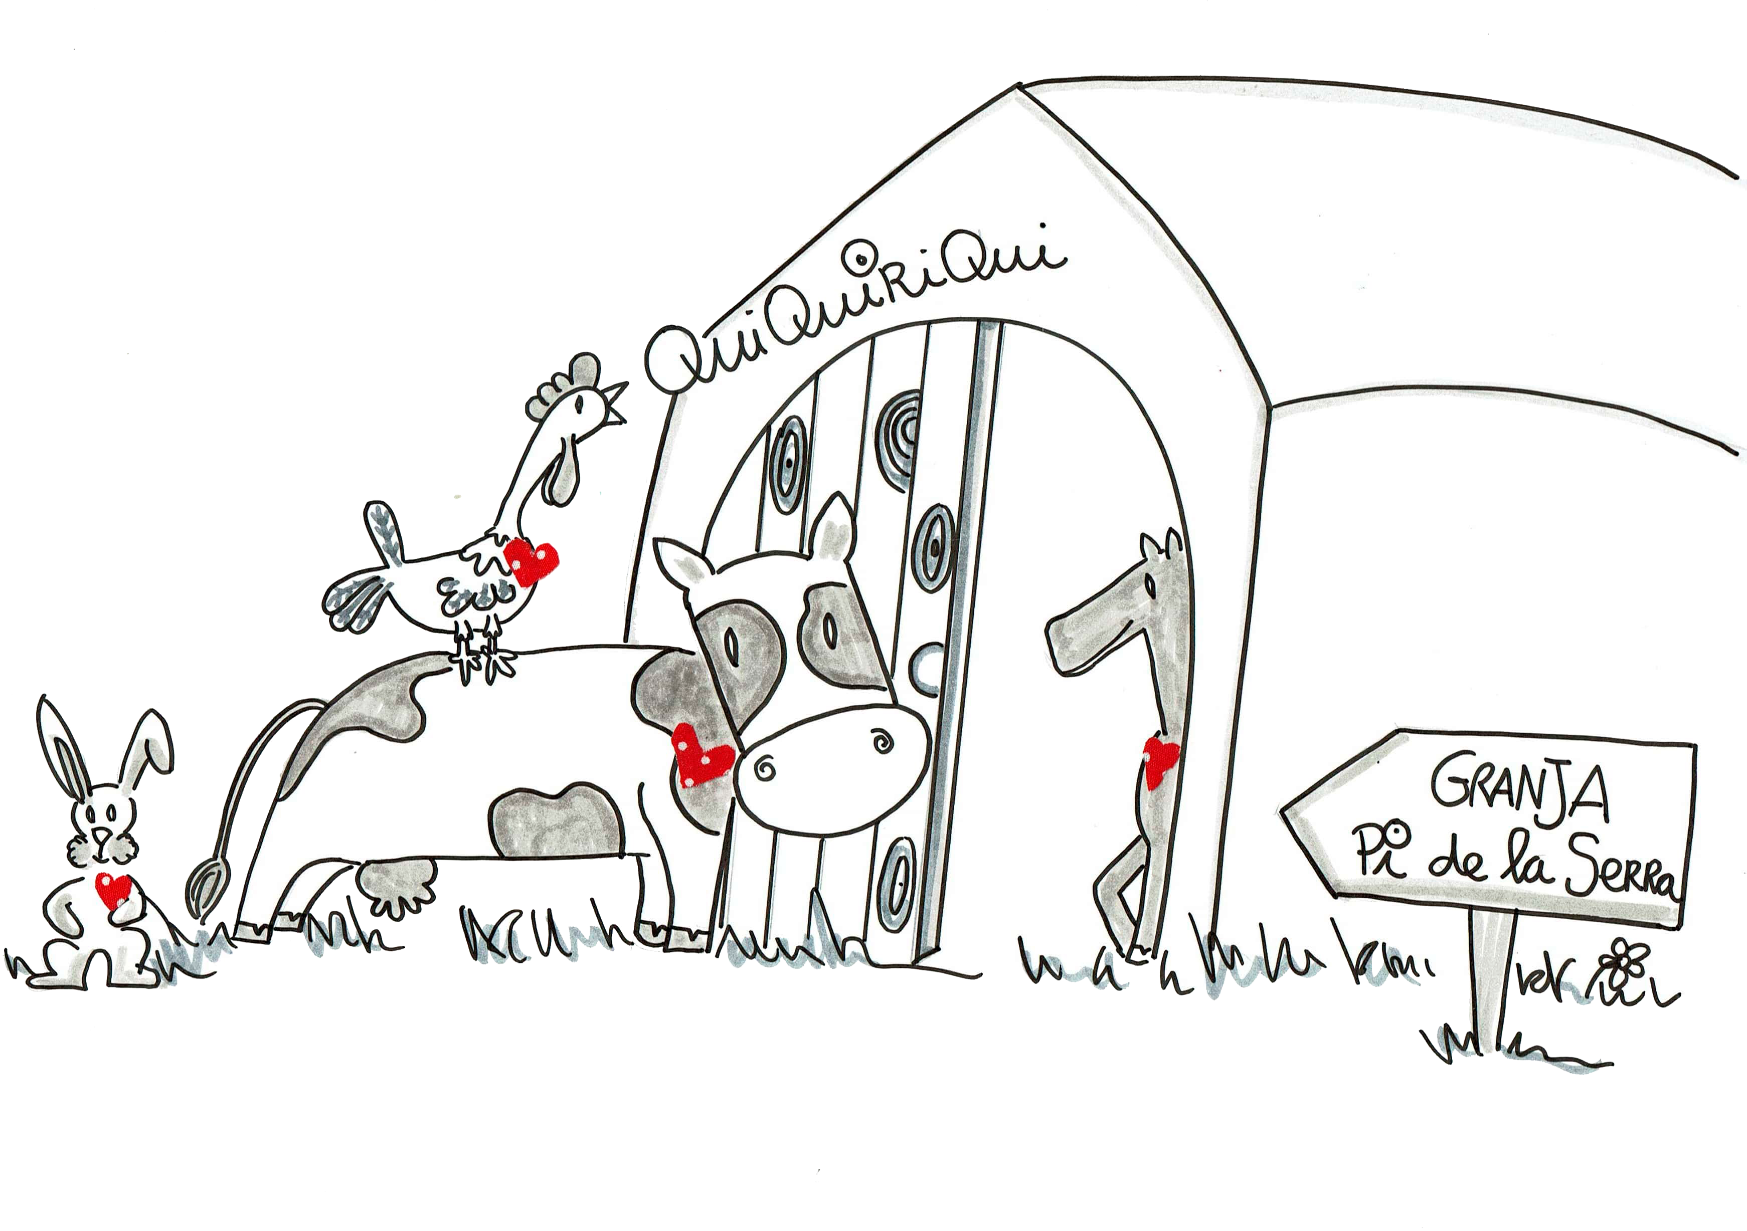
Blancaneu va desplegar els seus nans i coordinadament va avisar a tots els animals de la granja.
Punt de reunió: Davant la vaca Bel·la
Conills, gallines, cavalls, ovelles, porcs, cabres, oques, fins i tot els petits pollets hi eren. Muuuuuu, pio pio, beeeee, cuac-cuac ...
Tots deien la seva impacient per descobrir el que havia passat.
El gall va desplegar les ales i es va enfilar sobre la vaca Bel·la perquè tothom el veiés.
Un dels nens que ens ha vingut a visitar avui ho ha dit “escridassa el gall”
Blancaneu i la Caputxeta no s’ho podien creure. Algú havia dit la paraula prohibida a la granja. Era un rebombori d’animals, les mans sobre el cap, llàgrimes als ulls ...
De la boca d’un infant havia sortit la paraula ...
“NO PUC”

Slide 9
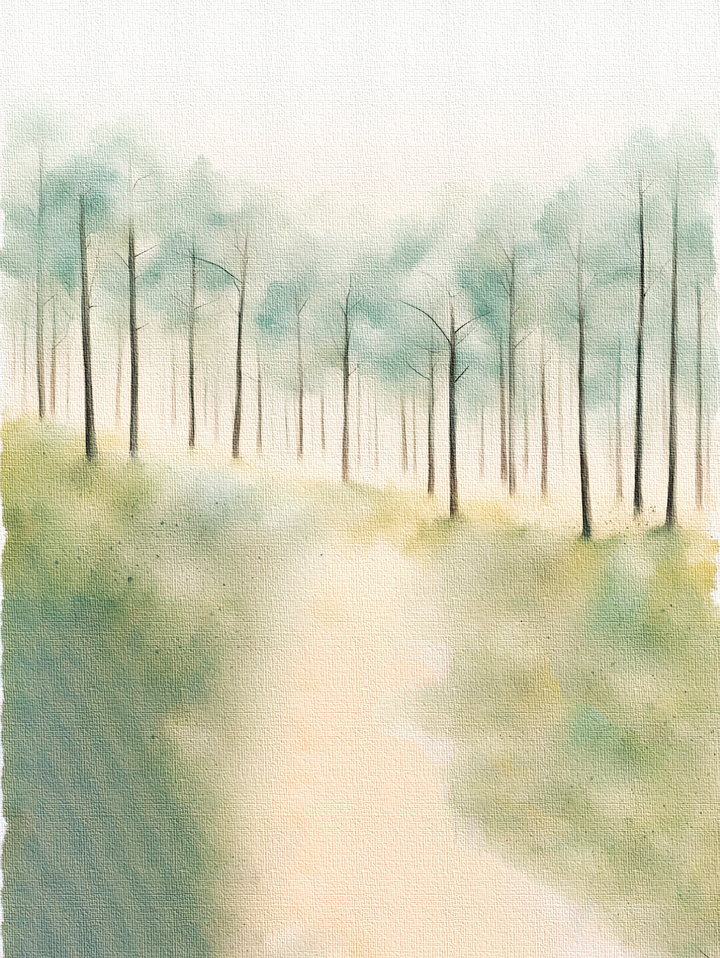
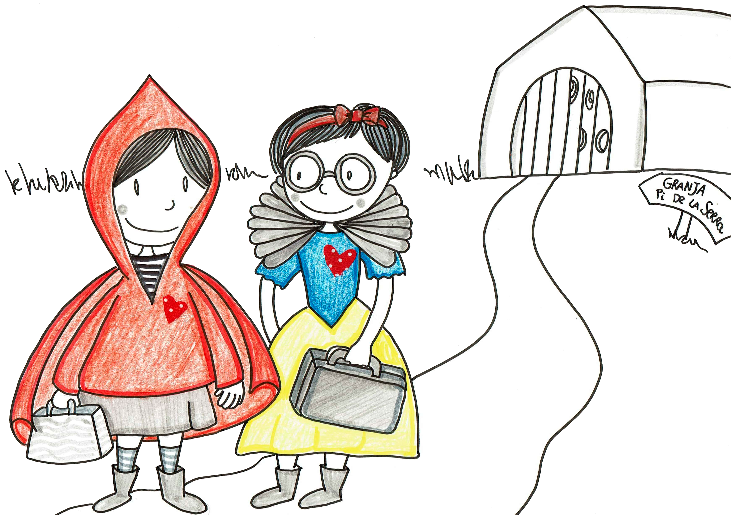
Ràpidament la Caputxeta i Blancaneu sabien que havien de fer per a solucionar el problema.
Maleta en mà van anar al despatx de la Sira on van esbrinar on vivia l'infant.
La seva màgia el podria salvar! Un cop van marxar el Sebas va activar el pla d'emergència.
Sense Blancaneu i Caputxeta ara sou vosaltres qui ens haureu de fer la feina.
Estem a les vostres mans, elles han de marxar.
Us animeu?

Slide 10
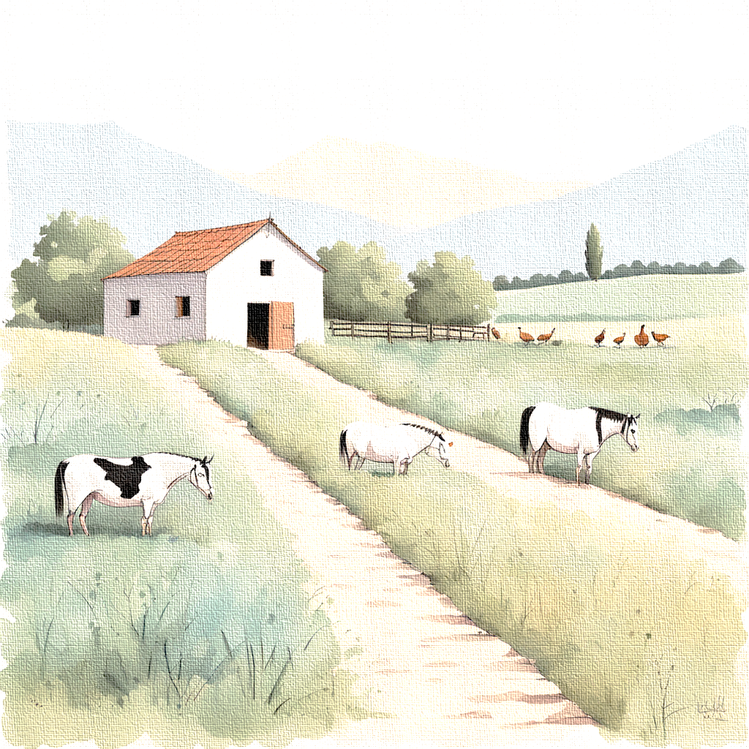
La grangeta
Acarona al conillet Taballet
Revisa la gallina dels ous d’Or
Menjar a alguna de les 7 cabretes
Menjar al més gran dels 3 porquets
Bibi a l’ovella Blanca

Slide 11
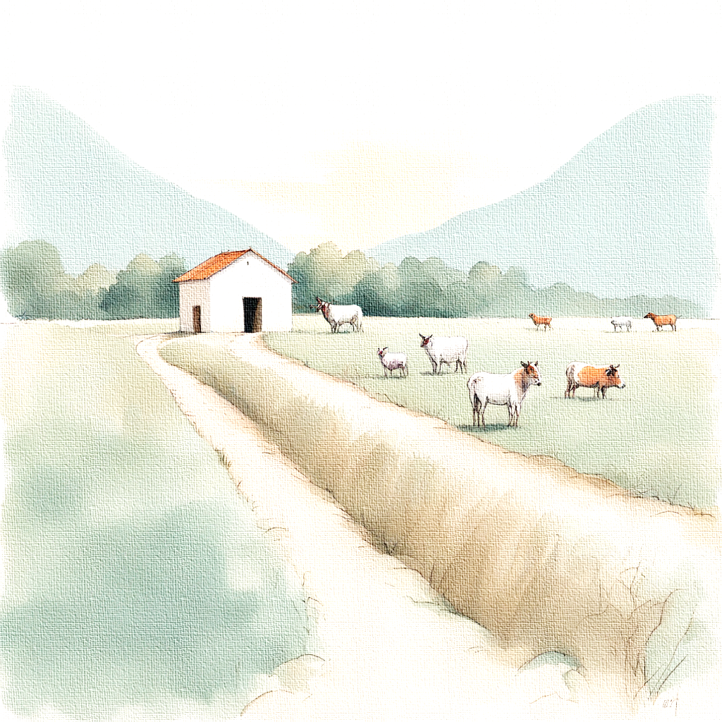
Vaca Bel·la
Treu a passejar a les oques
Alimenta a la vaca Bel·la

Slide 12
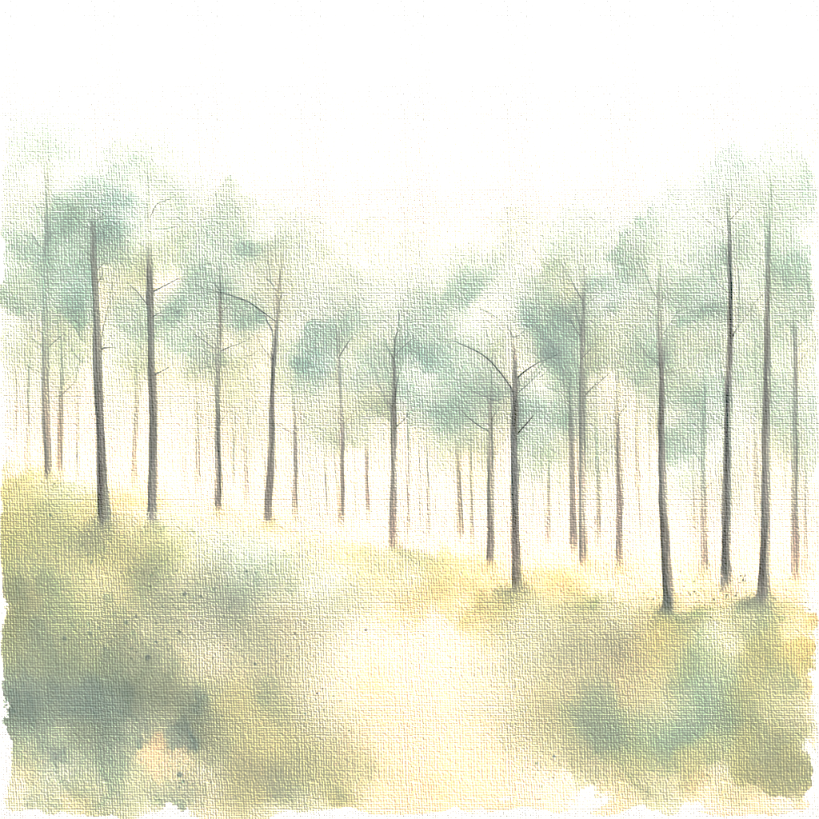
El Bosc
Aquí en el Bosc encantat era on temps enrere la Caputxeta portava el menjar a la seva àvia.
Ara ella té cura dels animals que hi viuen, cerca Dalt dels pins els nans i les pinyes amagades

Slide 13
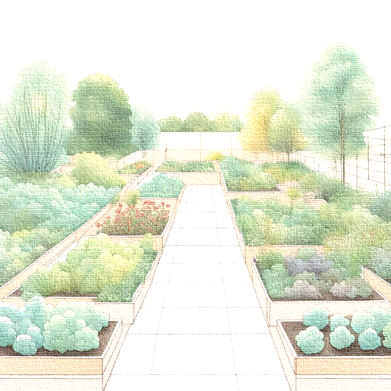
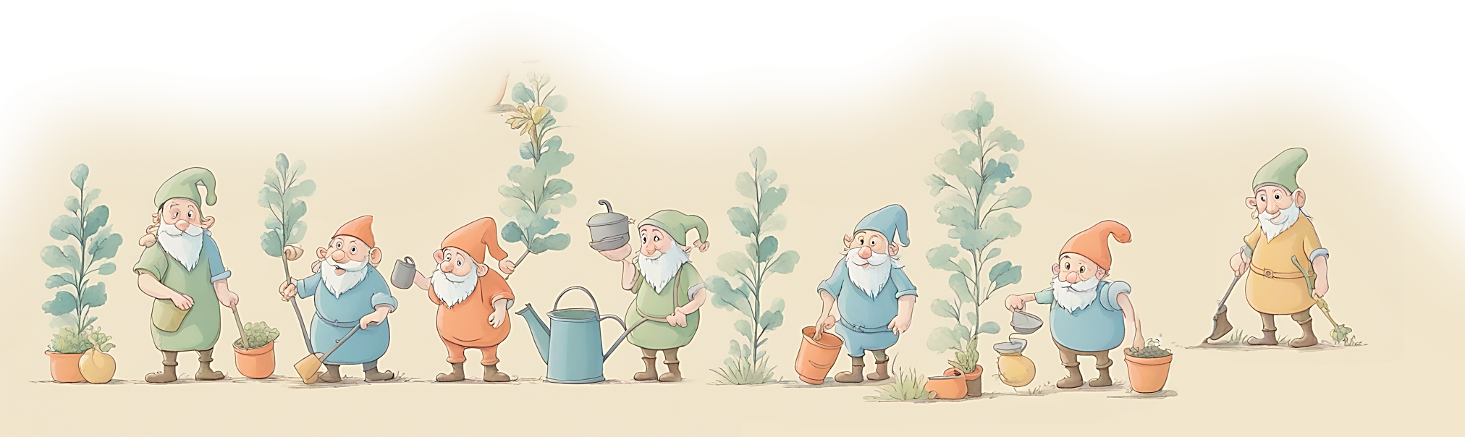
L’HORT
El treball de Blancaneu requereix una mica més de precissió. Formula una pózima a la cuineta
TOTS ELS INGREDIENTS I FORMULACIONS POSSIBLES
Els 7 nans planten, reguen i recullen. Treballa amb les seves eines

Slide 14
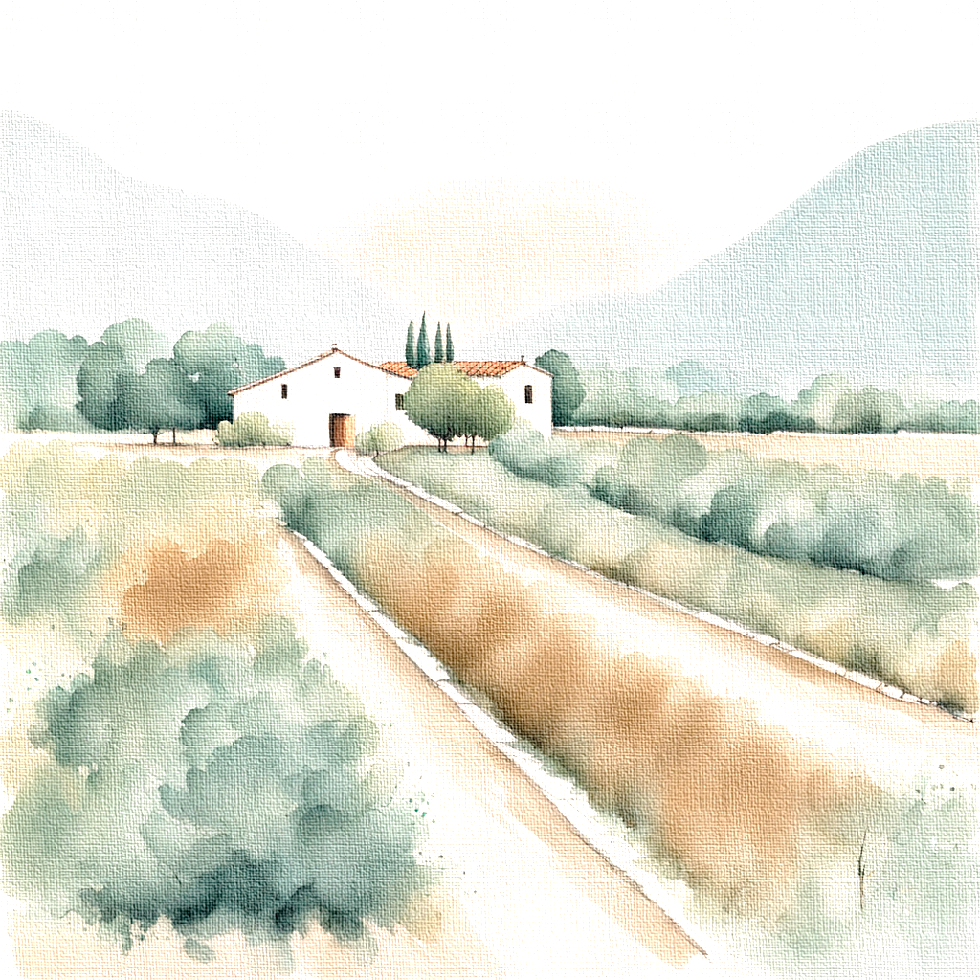
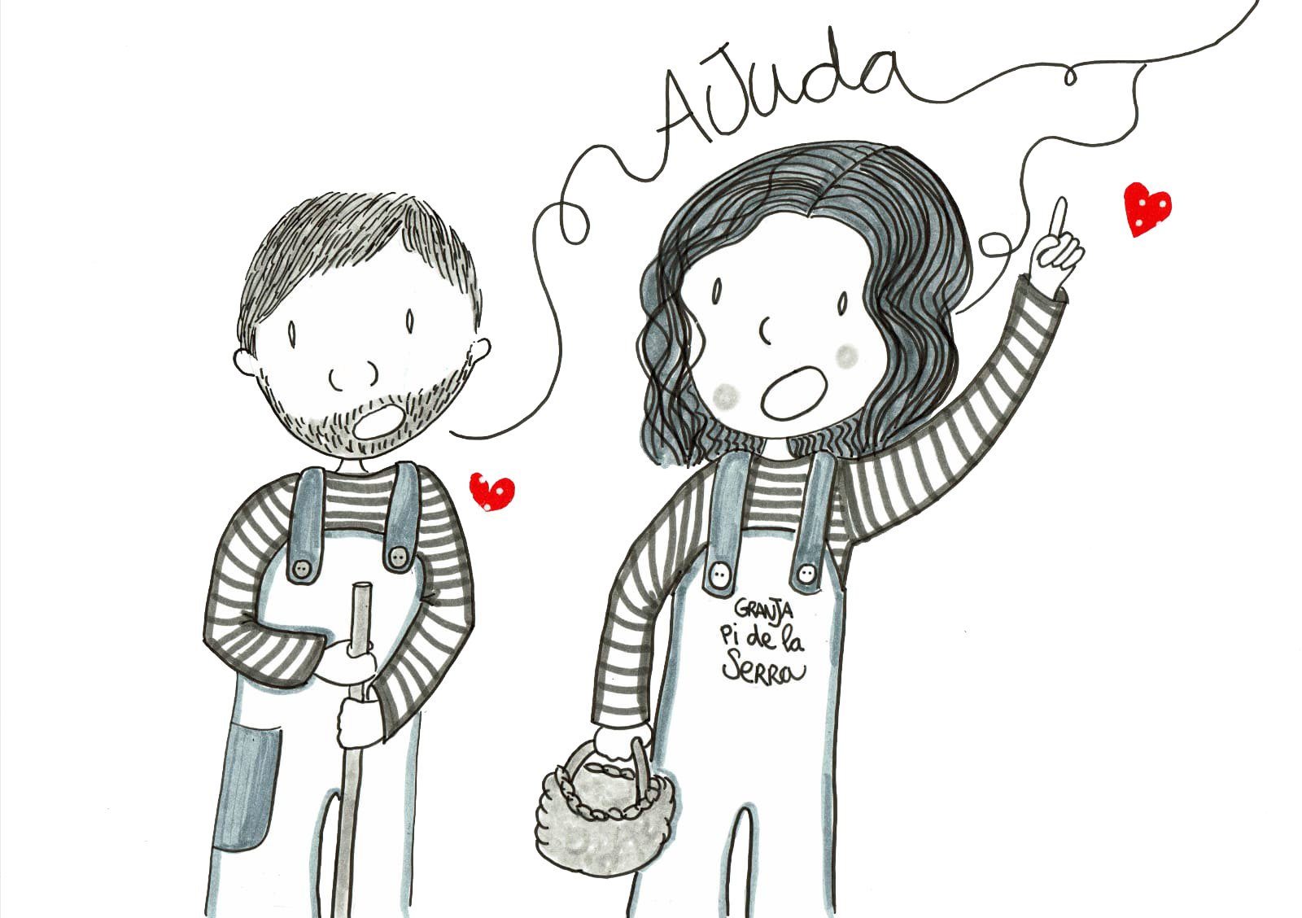
GRÀCIES
Amb tot l’afecte del món.
Gràcies per fer possible el nostre somni durant aquest 20 anys.

